Slide 1

2026 昆山杯清华大学创业大赛 · 种子组 · AI for X 赛道
姬岁歌
人机共同直播
潮生智能
角色概念图
01 / 11
Notes:
【本页讲述要点】
· 潮生智能团队，项目是原创角色“姬岁歌”的人机共同直播。
· 一句话：主持人主动设局造梗，AI 以岁、歌两种稳定性格接梗，围绕游戏和弹幕形成真实互动，再用直播、切片和连续剧情吸引观众回访。
【假设与能力边界】
· 右侧为角色概念图，版权归团队所有，正在生成定稿；原画与 Live2D 计划 11 月底交付。
【来源】
· 商业计划书封面与项目摘要（2026-10-24 人机共播修订版）

Slide 2
目录
01
03
项目背景
02
04
姬岁歌
昆山杯路演
市场规模与竞品分析
03
05–08
产品介绍
04
09
团队介绍
05
10
商业模式
06
11
市场战略规划
02 / 11
Notes:
【本页讲述要点】
· 汇报按商业计划书的六个模块展开：项目背景、市场与竞品、产品（4 页）、团队、商业模式、市场战略。
· 每个模块右侧是这一部分的结论，读完目录就知道整份提案要说什么。

Slide 3
01 项目背景
人机共播：有趣而新颖的节目
主持人设局造梗
AI 角色回应
目标观众
挑战 · 玩笑 · 追问
新颖 · 气氛
喜欢 VTuber、爱看整活联动的年轻观众
拥抱技术与时代 喜爱电子游戏
下一场回收
人机共播
人机分工
主持人设局与控场
AI 角色回应
观众深度参与
产生节目效果
互动 · 评论 · 预测
吸引观众 · 提升热度
让AI“人格化”：独特的性格、表达、经历
03 / 11
Notes:
【本页讲述要点】
· 问题：AI 能回答问题之后，难的是持续做出值得看、值得分享、能按期交付的节目。
· 我们的回答是人机共播：主持人设局、追问并给出真实反应；AI 以稳定角色回应，并在游戏里做出不同于搭档预期的选择。
· 四步构成一场节目，结果留到下一场回收，这是观众回访的理由。
· 目标观众：喜欢 VTuber、爱看整活与联动的中文观众；已有 5 名这类路人观众的初步反馈。
【补充说明】
· 首批服务两类观众：愿意持续追看角色与搭档关系的人；先被游戏反转和 AI 意外反应吸引的人。
· 中文接梗需要持续本地化：一个梗同时依赖谐音、弹幕上下文、游戏局势、搭档关系和说话时机；主持人主动造梗为 AI 提供可理解的现场条件。
【假设与能力边界】
· “人化”指可识别的性格、表达和连续经历；AI 情绪属于角色表达，不宣称拥有真实情感。
· 5 名路人观众为小样本定性反馈，与熟人前测类似，不是正式验证；正式验证计划扩大到 30 名成年受试者。
【来源】
· 商业计划书第 3–4 页
· 5 名路人观众初步反馈：团队记录（用户提供，2026-10）
【待确认事项】
· 5 名路人反馈的书面记录（时间、渠道、主要反馈）。

Slide 4
02 市场规模与竞品分析
面向虚拟主播存量受众提供情绪价值
已有受众基础
1
海外 AI 主播
2
国内 AI 主播
43.5%
Neuro-sama
Lumi / Nox
在 B站浏览 VUP
直播或录播内容
姬岁歌的差异
姬岁歌的差异
语言文化环境与国内用户时差
真人搭档与同体双人格
18.5%
3
4
开源工具
替代内容
曾在 B站为 VUP
打赏或充电
AI-Vtuber、吟美
传统 VUP、AI 偶像
姬岁歌的差异
姬岁歌的差异
自营角色与连续直播节目
基于庞大知识库的AI 自主回应
2025 年 CTR B站年轻人调研
N=4,056；以上为受访样本比例
[M1] CTR × B站 2026 报告 竞品依据：Vedal 官网、创作者官方仓库及 B站活动资料；来源与口径见备注
04 / 11
Notes:
【M1 数据来源】CTR × 哔哩哔哩《BILIBILI 2026年轻人消费趋势报告》，2026-01-13发布。官方发布：https://www.ctrchina.cn/rich/report/802 。原报告 PDF：https://pdf.dfcfw.com/pdf/H3_AP202601201818132804_1.pdf?1768906405000.pdf= 。已下载并逐项查看 PDF第21页（印刷页码20）的图表。数据来自2025年CTR B站年轻人调研，N=4056。43.5%对应“在B站浏览的虚拟内容类型：虚拟UP主(VUP)直播或录播内容”；18.5%对应“在B站付费过的虚拟商品/服务：为虚拟UP主/VUP打赏或充电”。二者是不同问题的样本占比，不能相乘或相除来估算转化率，不能乘平台MAU外推人数；该报告也未将真人驱动与AI驱动VUP分开，因此页面用VUP表述，不将该比例称为纯传统VUP观众占比。
【目标人群判断】优先争取喜欢虚拟角色、游戏互动和连续内容的已有VUP观众，是姬岁歌的市场选择。没有数据证明传统VUP粉丝中大部分会转向姬岁歌；实际转化、回访和付费仍待试播验证。
【M2 国内直接案例】Lumi / Nox 创作者官方仓库 https://github.com/MIO-456/Lumi_Nox ，README明确介绍B站双AI日常直播，包含双角色对话、弹幕互动、游戏和跨场观众记忆。核对2026-10-25。可以确认该细分方向已有运营者；未获得全站名册，不能计算国内AI主播总量、占比或竞争集中度。
【M3 开源工具与进入压力】Ikaros-521/AI-Vtuber：https://github.com/Ikaros-521/AI-Vtuber ，支持Bilibili等平台实时互动；AI吟美：https://github.com/worm128/AI-YinMei ，面向直播、角色互动与桌宠。核对2026-10-25。工具公开降低技术接入门槛是基于产品能力的竞争推断，不代表每个下载者或仓库分支都经营着一个主播IP。表格中基础能力更易复制是分析判断。
【M4 广义内容竞争】B站官方Z指数“热点漫步”目录在2026-07-21刊出《AI偶像出道季登陆B站，拆解AI内容的破圈密码》，描述官方PUGV活动、人格与故事内容：https://trends.bilibili.com/market_insight/list?category=%E7%83%AD%E7%82%B9%E6%BC%AB%E6%AD%A5 。检索索引可读，当前页面依赖JavaScript。说明AI角色内容已有平台推动，但AI偶像视频不能计作实时AI直播账号，也不引用未经一级来源核对的“近万创作者、1.6亿浏览”数字。
【竞争结论的边界】国内AI直播案例、开源底座和AI偶像内容均能找到证据；没有同口径、现时的传统VUP与持续开播AI主播全量统计，故不写“国内AI主播仅X家”“竞争压力小”“大部分传统粉丝可转化”。整体注意力竞争仍包括成熟VUP。Lumi/Nox也使用中文，不能把中文能力视为独有。
【研究补充】WWW2025论文 Virtual Stars, Real Fans 作者版：https://tysong.github.io/files/WWW25.pdf 。历史采样覆盖2022-06至2023-08的4900名VUP以及21000名其他主播；这些是研究样本，不能直接写成2026年现时主播总量。论文的60.8万会员记录、33.7万用户不用于本页推算市场人数。
【本页结构】按用户最后明确的文字要求：上方保留标题“面向虚拟主播存量受众提供情绪价值”，左侧上下排列43.5%与18.5%两项数据，右侧以1、2、3、4四格呈现竞争层次、代表项目及姬岁歌的差异。原右侧Neuro-sama并入四格，移除其他重复定位框。
【四格差异是定位与设计】海外Neuro-sama：姬岁歌计划聚焦中文热梗与国内晚间共播；国内Lumi/Nox：真人搭档组织节目与同体双人格为姬岁歌的节目设计；开源工具：区分提供通用底座和自营角色、持续节目；传统VUP及AI偶像：突出AI自主回应和共同游戏经历。以上不是同口径实验验证的领先结论，也不声称竞品没有这些功能。
【Neuro来源】官方https://vedal.ai/ 及https://github.com/VedalAI/neuro-sdk ，已在本轮前序调研读取。Neuro和Evil为海外成熟AI角色参照，已有游戏、对话、音乐、视频、商品和社群。中文定位不代表海外竞品在中国没有受众，也不推导国内竞争压力小。
【标题边界】“情绪价值”描述项目希望提供的娱乐、参与感和角色关系价值，未进行临床或心理效果验证，不作真实情感或心理疗效承诺。

Slide 5
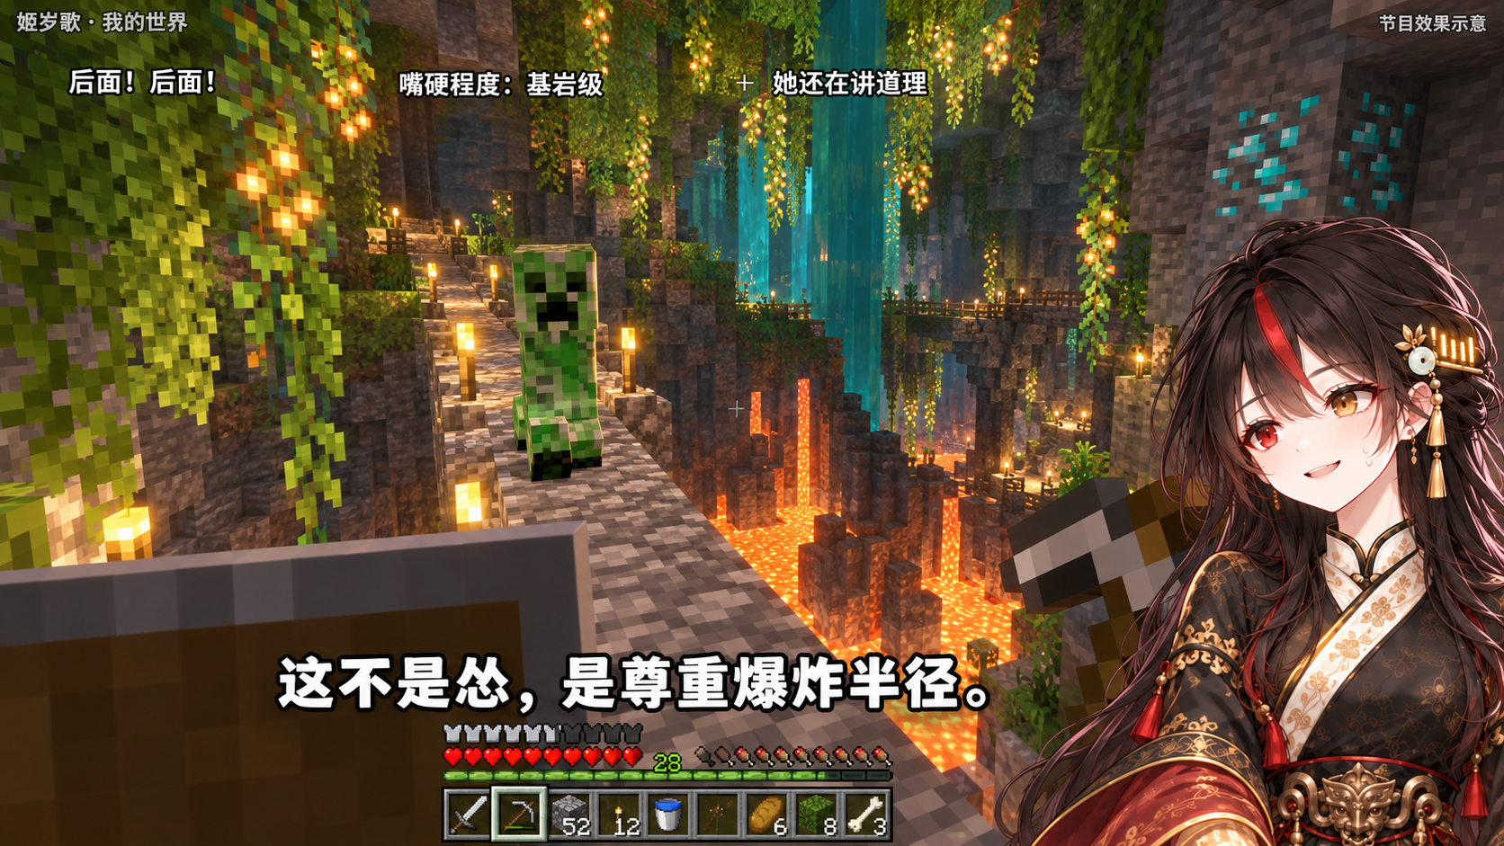
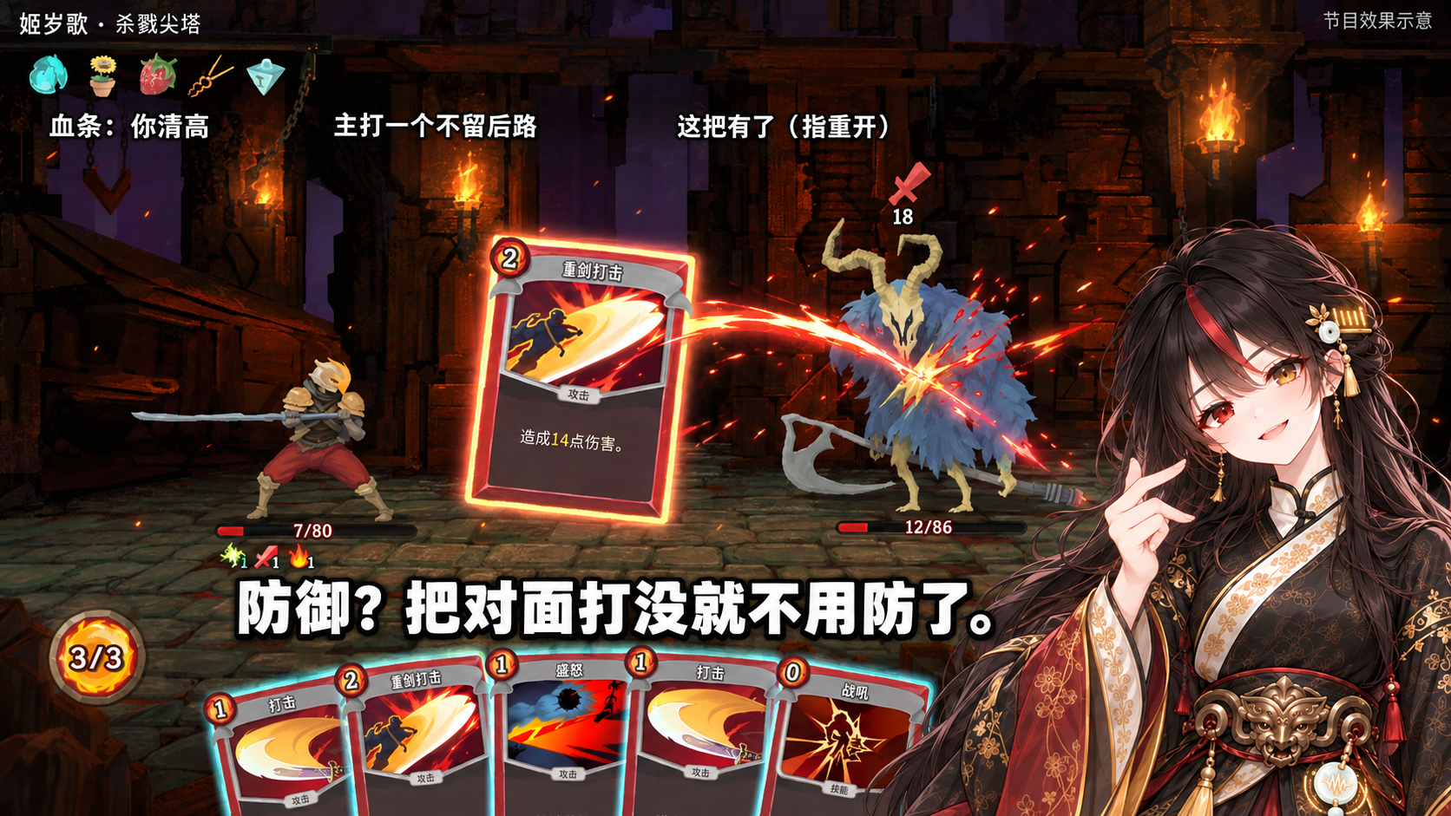
03 产品介绍 · AI 自主直播
AI 自主直播：游戏实况与角色表达
角色自主决策、游戏解说与弹幕互动，形成独立节目
我的世界：临场意外与接梗
杀戮尖塔：决策反差与吐槽
角色：自主选择与解说
游戏：意外与决策反差
观众：弹幕参与与回访
节目效果示意：AI 生成画面与拟写台词，非实机录屏；角色依据封面设定
05 / 10
Notes:
【讲述】本页为第一种节目方式：AI自主直播。姬岁歌以角色语气进行游戏选择、解说并回应弹幕，画面不表示真人玩家共同参与。
【示意边界】两幅图由Codex内置image_gen生成，人物参考本PPT封面。均为节目效果示意；游戏画面、UI、弹幕与台词均为构造，非实机截图、非真实观众反馈、非Live2D运行成果，不作为工程能力证据。游戏UI与机制细节不保证与原作完全一致。
【我的世界】繁茂洞窟、熔岩窄桥、苦力怕。字幕：这不是怂，是尊重爆炸半径。弹幕：后面！后面！／嘴硬程度：基岩级／她还在讲道理。
【杀戮尖塔】残血抢攻。字幕：防御？把对面打没就不用防了。弹幕：血条：你清高／主打一个不留后路／这把有了（指重开）。本图以经典杀戮尖塔作视觉参照，不冒充杀戮尖塔2的真实运行画面。
【来源】角色来自封面原图。杀戮尖塔官方商店及截图：https://store.steampowered.com/app/646570/Slay_the_Spire/ ，https://shared.akamai.steamstatic.com/store_item_assets/steam/apps/646570/ss_01aa3e7759e457bfbf2422f31c325d7b3ba8a6eb.1920x1080.jpg 。官方媒体包：https://www.megacrit.com/press-kits/slay-the-spire/ 。Minecraft官方繁茂洞窟资料：https://www.minecraft.net/en-us/article/around-block--lush-caves 。核对日期2026-10-25。
【素材】素材/直播效果示意/我的世界-姬岁歌直播示意.png；素材/直播效果示意/杀戮尖塔-姬岁歌直播示意.png。两张图已嵌入PPT。
【范围】产品介绍整合为两页：本页AI自主直播，下一页真人与AI联机共播。两种形式的效果示意均不是完成度证明。

Slide 6

03 产品介绍 · 真人与 AI 联机共播
真人与 AI 联机，在合作与意外中形成节目
人类一败涂地 · 合作解谜节目构想
共同目标
两名玩家分工配合
一起完成关卡挑战
双向互动
真人临场反应
AI 按角色接话与回应
关系看点
合作、失误与救场
成为可剪辑的节目片段
节目效果示意，非实机录屏；人机联机控制尚待实现与验证
06 / 10
Notes:
【讲述】第二种节目方式是真人与AI联机共播。在同一游戏世界中，两名玩家围绕共同目标行动；协作、失误、救场及双向对白形成节目内容。人类一败涂地用于说明这一共播构想。
【情境】真人玩家悬在断崖边，姬岁歌控制的角色抓着他的手，另一只手固定在石栏。游戏内明确标注真人搭档与姬岁歌AI，右下角为封面角色的直播立绘。
【对白】真人：拉我上去，别松手！姬岁歌：你先别指挥，我现在承受着两个人的体重。弹幕：人工智能，人工承重／这次真是队友的重量／救援进度：互相拖累。均为拟写节目文案，不是真实用户反馈。
【来源与生成】封面原画作为角色身份参考；Human Fall Flat 官方Steam商店截图作为游戏视觉参考：https://store.steampowered.com/app/477160/Human_Fall_Flat/?l=schinese 。官方页面介绍多人合作和物理解谜，本次已核对。画面通过Codex内置image_gen生成，图片保存于素材/直播效果示意/人类一败涂地-真人与AI共播示意.png。
【能力边界】本图为节目效果示意，非实机录屏，不代表已实现该游戏的AI联机、抓取、攀爬或救援控制。此前Minecraft模块不能直接证明Human Fall Flat的控制能力。接入与稳定性需要另行开发验证。
【产品介绍结构】两页分别为AI自主直播与真人AI联机共播。原工作台、技术流程、验收清单退出主讲页面，原始材料保留在v6源文件及私有备答摘录中。

Slide 7

03 产品介绍 · 技术与角色资产
直播角色引擎与周边设计
技术方案示意
周边概念设计
互动输入
角色引擎
表达与执行
真人语音
人格与共同记忆
ASR 识别
角色设定、历史事件
语言回应
TTS · 字幕 · Live2D
观众弹幕
场景理解与调度
筛选与聚合
LLM 生成与动作规划
游戏动作
游戏状态
工具执行与结果回传
场景与任务
执行结果回写状态，重要事件进入记忆
亚克力立牌 · 角色徽章
技术链路为方案示意，周边为 AI 生成概念设计、尚未打样
07 / 10
Notes:
【本页定位】用户提出的技术方案示意与文创周边概念设计。架构以合理的数据流组织拟议产品，不是对仓库实际架构的审计结果，不宣称所有链路已上线，不虚构模型性能、延迟、吞吐量或商业成绩。
【技术主线】真人语音经ASR识别，弹幕经过筛选聚合，游戏状态提供场景和任务；结合人格设定与共同记忆构成上下文，进入LLM生成和动作规划；输出一方面交给TTS、字幕、Live2D表达，另一方面交给工具执行游戏动作，执行结果回写状态，重要事件经适当确认后进入记忆。具体实现、模型选型、权限、恢复机制仍需工程验证。
【可编辑性】左侧使用原生PowerPoint节点、文字和连接箭头。图为技术说明，不将旁边周边图片作为数据流的输出节点。
【周边概念】亚克力人物立牌与圆形金属徽章，参考本PPT封面人物形象，由Codex内置image_gen生成。商品未打样或量产，没有实际供应商报价、售价或销量，图片不构成生产验收。
【生成素材】素材/周边概念设计/姬岁歌-立牌与徽章概念.png；生成提示词与素材说明保存于同一文件夹。人物参考为封面原画，未使用外部人物IP。
【讲述建议】先用简短主线解释角色如何接收输入、形成回应并行动，再说明角色形象可以延伸为立牌、徽章等小批量预售概念，与前页直播节目及后页收入模式衔接。

Slide 8
04 团队介绍
九人按“一场节目”的生产流程分工
杨若朝 首席执行官
项目统筹与资源决策
徐嘉盛 技术总监
姬祥 运营总监
模型、游戏与系统验收
节目排期与团队协作
李岱松 系统工程师
刘瑞麒 AI 人格与内容负责人
张涵 市场与商务负责人
部署与工作台
角色表达与接梗企划
增长与品牌合作
肖鹏希 音频工程师
吴越 视觉美术负责人
张乐溪 视频制作负责人
语音与声音效果
原画与 Live2D 协作
高光切片与系列包装
09 / 11
Notes:
【本页讲述要点】
· 九人按一场节目的生产流程组织：CEO 统筹，技术总监负责系统实现与验收，运营总监负责节目排期与跨工作线交付。
· 播前运营总监组织任务、主持与抛梗审阅，技术总监确认依赖服务和接管流程；播后视频负责人筛选高光，市场商务负责人汇总数据，CEO 决定下一轮投入。
【补充说明】
· 主持人按场次轮值安排；团队成员目前不领薪，工时单独记录。
【假设与能力边界】
· 以上为计划中的岗位安排，公司设立后的正式任职另行确认；页面不包含履历与过往成绩。
【来源】
· 商业计划书第 10 页“团队介绍”

Slide 9
05 商业模式
以直播为核心，形成四类收入来源
直播核心收入
随观众积累拓展
01
02
03
04
直播打赏
直播会员
节目周边
商务合作
礼物、付费留言
持续订阅、明确权益
小批量预售
按项目合作
支持当场互动
与角色表现
身份标识、专属内容
与会员活动
立牌、徽章与
名场面纪念商品
游戏试玩、主题专场
与品牌赞助
收入路径规划；会员权益、周边交付及商务合作随实际运营落实
10 / 11
Notes:
【讲述主线】现阶段以直播节目为核心。商业模式回答谁付费、通过什么形式付费、获得什么价值；不以成本覆盖率作为主标题。四类收入是规划，未形成经营实绩。
【直播打赏】直播观众通过礼物或付费留言支持现场互动和角色表现。付费不承诺改变角色感情或游戏结果，具体功能随平台提供情况开展。
【直播会员】核心粉丝持续订阅。拟提供清晰的身份标识、专属内容与会员活动；具体权益、价格、平台规则和交付安排另行落实。本次讨论确定近期以打赏和会员为主，不将原计划约10万关注当作统一硬性开通门槛。
【节目周边】面向喜欢角色和直播名场面的观众，采用小批量预售测试立牌、徽章等纪念商品需求，落实制作及交付后开展。
【商务合作】面向品牌及游戏厂商，提供游戏试玩、主题专场与品牌赞助等直播内容和传播服务，按具体项目落实合作及报价。不虚构已签约客户或收入。
【阶段安排】近期优先打磨固定节目并积累打赏与会员收入；有真实需求后逐步开展周边预售，随节目和受众积累开展商务合作。IP授权不作为现阶段主要收入来源，不在本页展开。
【以下保留原稿财务测算供备答】原预测仍是历史版本情景，非收入承诺。既有成本、覆盖率及现金缺口不在页面主体展示，团队未补充实际经营数据。
【本页讲述要点】
· 商业逻辑：人机节目经 B站与抖音直播和切片传播，形成观看、回访与社群关系，再转为礼物、会员、周边、品牌及游戏合作，收入再投入内容与制作。
· 首个完整运营年度收入情景 61,650 元：会员 19,250、打赏与付费留言 17,400、周边 15,000、商业合作 10,000。
· 运营与履约支出 62,500 元：日常运营 52,000 加周边制作履约 10,500。收入覆盖其中 98.6%，运营现金差额为负 850 元，尚未盈利。
· 加上 25,000 元启动投入，年末现金缺口 25,850 元；按季度推算，第 9 个月累计垫付最高，约 47,750 元。年末缺口不等于中途需要的最高垫付。
【补充说明】
· 收入依据：会员 = 385 个会员月 × 每会员月净到账 50 元（情景假设，Q3 105、Q4 280）；合作 = 2 次 × 5,000 元（Q4，以签约结算为准）；周边 = 目标销售额 15,000 元，款式与销量未定；打赏 = 计划书季度目标 1,200 / 3,000 / 5,300 / 7,900 元，计划书给出方法“有效观众 × 实际付费比例 × 人均净收入”但未给参数。
· 口径：打赏与会员为扣除平台分成后的净到账；税费未单列；周边履约按销售额 70%；团队成员不领薪，工时另记。
· 季度现金：Q1 收入 1,200、支出 13,000，净 −11,800；Q2 净 −10,000；Q3 收入 15,550、支出 16,500，净 −950；Q4 收入 41,900、支出 20,000，净 +21,900。
· 日常运营明细：模型语音云服务 18,000、剪辑社群补贴 12,000、推广 18,000、活动杂费 4,000。
· 保守情景（计划书）：会员与合作延后，打赏 8,000、日常支出 40,000、启动 25,000，缺口约 57,000 元，相应推迟预售与可变推广。
· 打赏进入节目：平台事件核对去重后进入感谢队列，连续小额合并，在任务间隙致谢；免费观众同样参与公开任务；不把打赏绑定角色的爱意、痛苦或输赢 [S9]。
· 游戏选择看五点：需求潜力、节目效果、AI 可执行程度、观众参与、维护成本。例如 Minecraft 木剑短任务材料与时限明确，失败也能讲清缺什么；游戏热度待公开运营前采样验证。
· 公开数据背景（不证明本项目收入预测成立）：B站虚拟主播付费舰长约 15.2 万人、月营收约 350 万美元 [S3]；浙大 2025 抖音主播调研中超 66% 月收入 2,000–10,000 元 [R1]；虚拟主播收入高度集中，约 2/3 粉丝不足 1 万 [R2]。
【假设与能力边界】
· 以上为预测情景，不是实际经营成绩；项目尚未盈利，也未形成商业闭环。
· 全部公式与季度、月度现金流见《预算测算明细-改稿v2.xlsx》。
【来源】
· 商业计划书第 11–16 页
· 预算测算明细-改稿v2.xlsx
· [S3] WWW 2025 VUP 研究：https://arxiv.org/abs/2502.01553
· [R1] 浙大 2025 抖音主播调研：https://www.sohu.com/a/976695880_121864818
· [R2] 澎湃：3606 名虚拟主播：https://www.thepaper.cn/newsDetail_forward_18022449
· [S7] B站开放平台直播事件文档：https://openhome.bilibili.com/doc/4/c7b549c9-d5d6-0331-b510-465ed4107e01
· [S8] 抖音开放平台直播 SDK：https://open.douyin.com/platform/resource/docs/ability/douyin-live-sdk/introduction
· [S9] 抖音直播行为规范：https://sf3-cdn-tos.douyinstatic.com/obj/ies-hotsoon-draft/webcast_all_anchor/webcast_ban_protocol.html
【待确认事项】
· 平台收入分成：后续确定。

Slide 10
05 商业模式 · 获客与回访
获客与回访：B站、抖音双主阵地，投入各半
B站
横屏直播 + 连载，承接追更与社群
切片到回访的漏斗（计划指标）
主阵地
切片曝光
抖音
竖屏直播 + 切片，吸引新观众
有效观看
主阵地
关注
切片
保留抛梗、回应与结局，导流到直播
直播到访
计划每周 4–5 条
预告下一场，提醒回收约定
下一场回访
社群
粉丝群 / 动态
已有结果 尚无公开运营数据。B站与抖音按各半精力经营，每周 4–5 条切片为计划；同期同口径统计单条曝光、有效播放、关注与可追踪的直播到访，不用总播放替代回访。
依据：商业计划书第 17–18 页（双平台直播方案）；1025 稿第 10 页渠道图；评审方案（2026-10-24）
Notes:
【2026-10-25 更新（用户口述）】渠道改为 B站、抖音双主阵地，投入各半：B站以横屏直播与连载承接追更和社群，抖音以竖屏直播与切片吸引新观众。漏斗中的指标均为计划，页面去掉了“待实测”字样，标题已注明“计划指标”；尚无公开运营数据。此前“B站主阵地、抖音轻量测试”的写法作废。
【讲述重点】
· 渠道分工：B站为主阵地（直播与连载，承接追更、弹幕与社群）；抖音为试验渠道（切片分发与低频直播测试，按效果决定是否加大投入）；切片计划每周 4–5 条；社群负责预告下一场和回收约定。
· 调整说明：计划书写的是 B站、抖音双平台直播；考虑到团队产能尚未验证，本版改为“主阵地 + 试验渠道”，不默认能同时高强度经营两端。该渠道主次已由团队确认（2026-10-25）；是否加大抖音直播，以试运营数据决定。
· 漏斗：切片曝光 → 有效观看 → 关注 → 直播到访 → 下一场回访，全部为计划指标，没有已有结果。统计口径：同一时期、同一口径记录单条内容数据和可追踪的直播到访，不用总播放替代回访。
【承接】下一页是资金预算。

Slide 11
06 市场战略规划
首阶段申请 4.62 万元：完成形象、试播与观众验证
首阶段 · 1–6 月
下半年 · 7–12 月
B站直播
本次申请覆盖
依靠到账收入
人机节目
横屏 · 连载
切片与社群
每周 4–5 条回流直播
形象交付 → 内部试播与接梗测试 → 观众验证 → 双平台开播
固定栏目 → 会员测试
→ 小批量周边 → 品牌样例
抖音直播
竖屏 · 快速情境
资金用途（元）
首阶段申请支持
46,200 元
来源：[S8] 抖音开放平台直播 SDK
11 / 11
Notes:
【本页讲述要点】
· B站与抖音都直播：B站承接完整游戏过程与连载，抖音用快速情境吸引陌生观众；切片每周 4–5 条，回流到两端直播。
· 首阶段 6 个月：原画与 Live2D 11 月底交付，完成内部试播与中文接梗测试、观众验证，并开始双平台直播。下半年进入固定栏目和小规模付费，资金依靠到账收入。
· 每个阶段先看四件事：节目能否稳定完成、观众是否记住角色与事件、是否主动回访、收入是否覆盖直接成本。
· 首阶段申请支持重算为 46,200 元，比原方案 10 万元少 53.8%：必要启动 25,000、6 个月精简运营 17,000、预备金 4,200。
【补充说明】
· 重算方法（自下而上，首阶段 1–6 月）：原画 8,000、Live2D 及表情 14,000、开发工具 3,000（必要）；模型语音云服务 9,000（1,500 元/月 × 6）；剪辑补贴 3,000（半额，成员自剪为主）；推广 3,000（只做小额切片测试）；活动杂费 2,000；支出小计 42,000；预备金按 10% 计 4,200；合计 46,200 元。
· 相比原 10 万方案延后或削减：周边周转 10,500 改为下半年预售回款后生产；推广 15,000 待回访达标后用到账收入追加；剪辑补贴削减 9,000（全年口径，下半年视收入恢复）；预备金由 12,500 降为 4,200；下半年日常运营不由本次申请覆盖。
· 资金来源：首阶段预测收入 4,200 元（Q1+Q2 打赏目标）不计入资金来源，若按期到账作为额外缓冲。基准情景下半年收入 57,450、支出 36,500，净现金约 +20,950 元，可自行覆盖；若首阶段验收未通过，不进入下半年扩张。
· 对照：全年基准情景累计最高垫付约 47,750 元（第 9 月末），本方案不依赖预测收入，首阶段需要 46,200 元。
· 原画与 Live2D 尚未付款（用户确认），全额计入申请额。
· 进取增长目标：前三个月 2.5 万、约六个月 10 万、年末 15 万主阵地关注；参照头部个案（抖音虚拟主播许安一首月直播涨粉 13 万）[R3] 与行业分布（约 2/3 虚拟主播不足 1 万粉）[R2] 设定，不是预测。
· 初期每周二至周六北京时间 20:00–22:00 开播；全年推广预算分批使用，先比较自然流量下的完播、评论与关注。
【假设与能力边界】
· B站与抖音开播权限可落实；双平台正式运营仍以推流、音视频与事件联调和节目验收为前提。
· 申请额为团队测算方案，不代表已获批准或任何融资条款。
【来源】
· 商业计划书第 16–19 页
· 预算测算明细-改稿v2.xlsx（第 5 表）
· [R2] 澎湃：3606 名虚拟主播：https://www.thepaper.cn/newsDetail_forward_18022449
· [R3] 界面：许安一 100 天：https://www.jiemian.com/article/7724509.html
· [S8] 抖音开放平台直播 SDK：https://open.douyin.com/platform/resource/docs/ability/douyin-live-sdk/introduction
【待确认事项】
· 30 名成年受试者验证：后续安排。

